Slide 1


碟形飞行器的软件设计开发

Slide 2

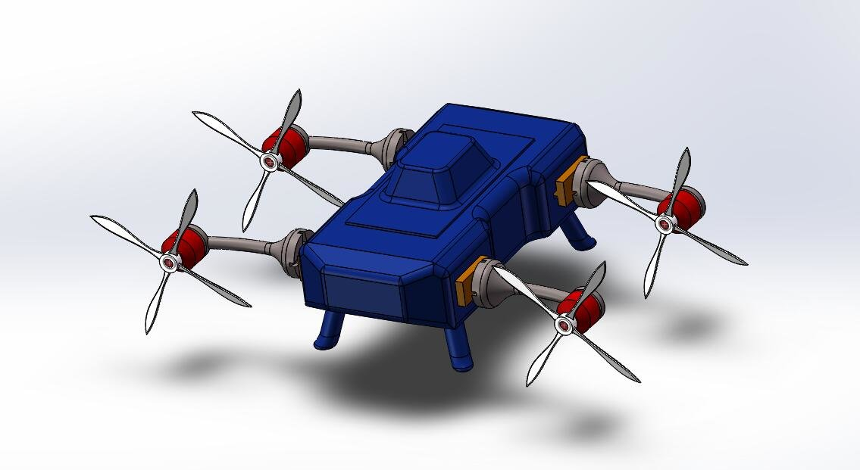
01
项目介绍
目录
CONTENTS
02
设计历程
03
第三代飞潜原理
04
项目展示

Slide 3





项目介绍

Slide 4

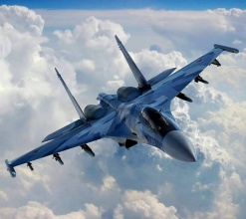
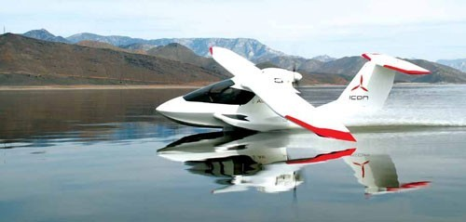
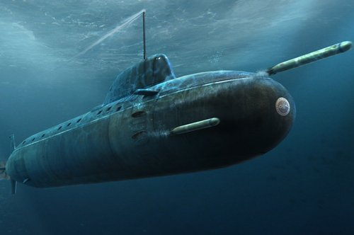
飞潜器介绍
空中飞行
要求飞潜器符合一种飞行原理，在所处的指定海况下，完成水面起飞运动，并可以在空中持续有效运行。
01
水面运动
包括起飞时整体的稳性设计、起飞时水面张力等影响
02
水下潜航
要求飞潜器符合一种潜航原理，密封性好，水下运动灵活新好，可以实现上浮、下沉、悬浮等运动
03

Slide 5
国内外研究现状
飞潜器概念提出的迅猛发展，无人化智能操作成为重要的发展趋势之一。既能飞又能潜水的两用飞潜器的智能作战系统已成为世界各国争相研制的“热点”方向。
情报收集
海事救援
军
事
领
域
民
用
领
域
水下及水上侦察监视
环境保护
作战打击
海洋设备检修
后勤支援
科学探索

Slide 6
设计历程

Slide 7
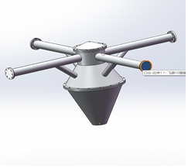
项目模型演变
第一代导流罩概念机
第二代梭形机
第三代四桨变角度驱动机

Slide 8
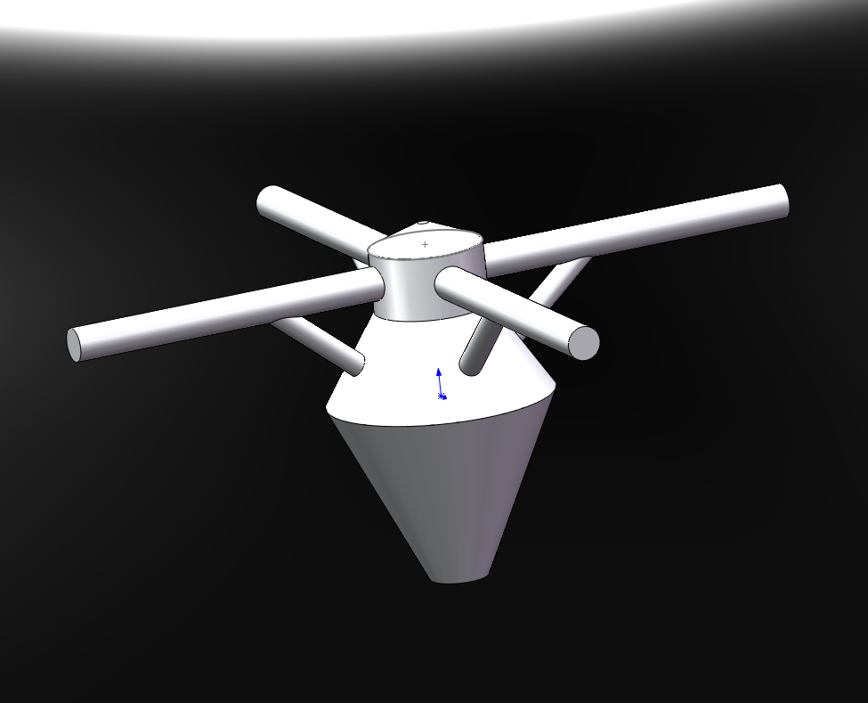
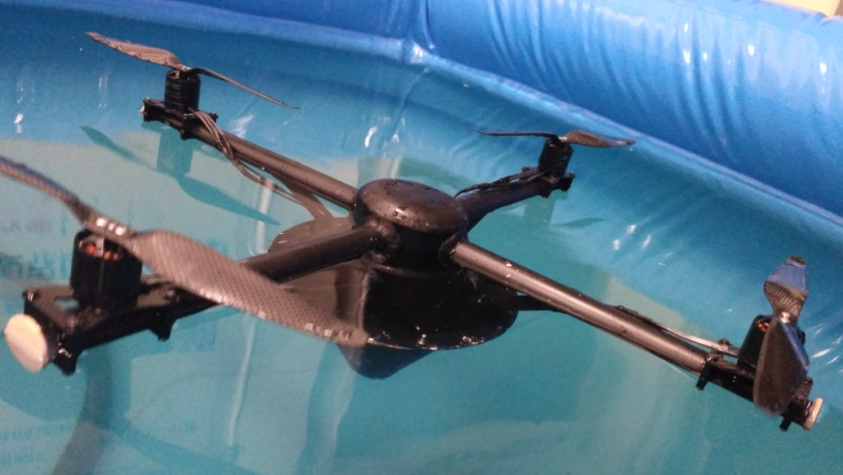
飞潜器设计历程
THIS TEMPLATE DESIGNEDTHIS TEMPLATE DESIGNED FOR FEI ER SHE JI FOR FEI ER SHE JI
03
第二代飞潜器
经过对第二代飞潜器的改进，通过SW软件重新建模，确定右图所示形状。模型同样采用水下滑翔机原理和四旋翼飞行相结合的方法。设计优势：
1、梭形主体设计有效降低重心且减小水面起飞时水面张力；
2、大直径中空四旋翼支架为飞潜器提供四个浮体，使浮心上移，提高水面起飞的稳定性；
3、内部采用气体控制沉浮的方式，将静浮沉装置与重心调节装置结合，减轻总体质量

Slide 9
第三代飞潜原理

Slide 10
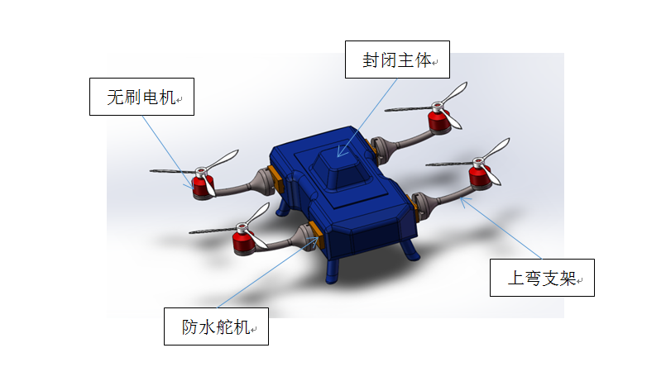
第三代飞潜器原理图

Slide 11
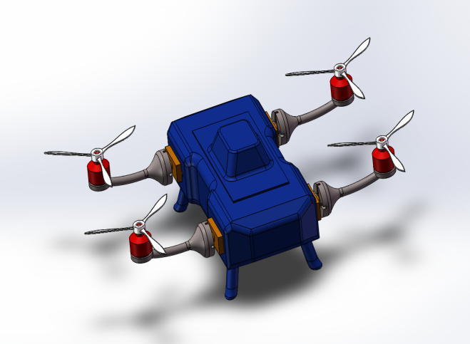
项目研究关键点
水中应用惯性导航实现水中位置控制；在跨介质（水域-空域/空域-水域）时实现飞控与水下控制系统得快速切换；水深主要由外部检测模块获得，减少误差
运动方式控制
传感器数据处理
飞潜器中装有多个水下传感器，获得数据后传给CPU集中处理
水中运动采用四桨变角度驱动，与空域共用螺旋桨；在空中应用较成熟的开源四旋翼飞控
动力问题解决

Slide 12
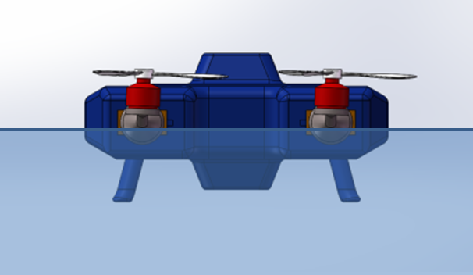
水面——空中
排水体积设计
模型设计总质量略小于总排水体积，如图所示，在模型无动力输出时，飞潜器处于水面漂浮状态，四个旋翼可以有效旋转并产生起飞动力。
四旋翼飞行方式
起飞原理为比较成熟的四旋翼飞行方式，模型内置飞控、接收机。空中运动可通过远程遥感，控制距离可达1000m。

Slide 13
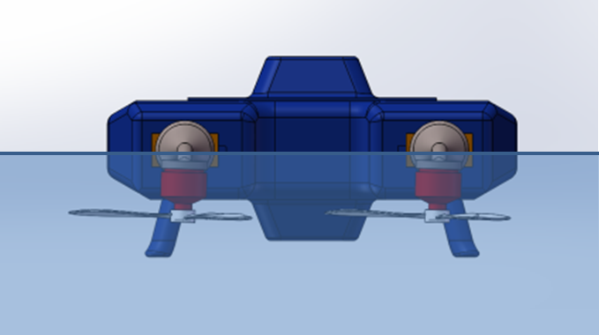
水面——水下
可旋转旋翼支架
启动舵机，使旋翼支架旋转180度，姿态如图所示，使四旋翼及电机完全浸入水下，为水下运动创造条件。
四旋翼潜行方式
同四旋翼无人机相同原理，飞行方向为上，潜行方向为下。飞行克服的是重力、潜行克服的是剩余浮力。

Slide 14

水下运动主要运用反四旋翼潜航方式，运用惯性导航的方式，自控定位指定位置，通过stm32单片机对飞控输出控制信号，驱动无刷电机进行低转速运行。
为了使水下运动更加灵活，还可以控制舵机对电机支架进行旋转，水平方向前进速度更快。
水下运动方式

Slide 15
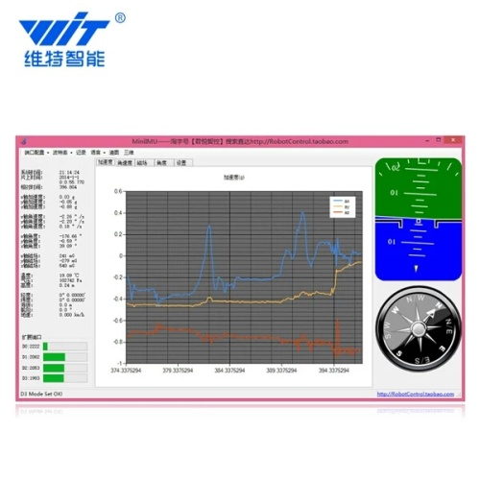
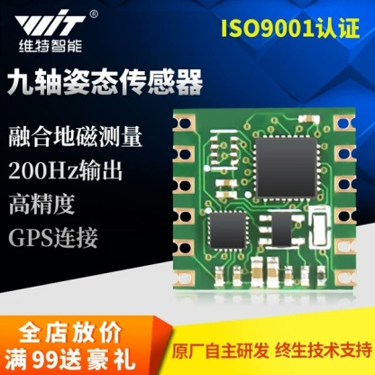
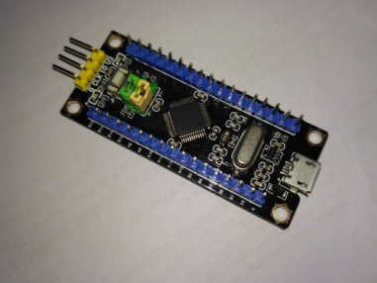
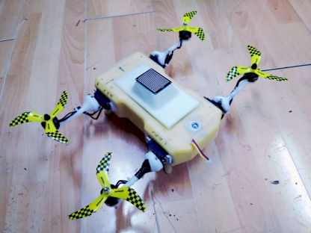
03
惯性导航原理
通过测量加速度，将它对时间进行积分，且把它变换到导航坐标系中，实现对速度、偏航角和位置等信息。
79%
01
陀螺仪数据采集
04
通过陀螺仪传感器对飞潜器运动加速度、方向、倾斜角等信息进行采集。
模型运用
陀螺仪采集信息；32分析并对加速度进行积分、信息变换；对双旋翼系统、重心调节系统进行信号输出。
21%
99%
49%
惯性导航
02
Stc32单片机
通过stc32单片机对信息进行采集、分析。

Slide 16
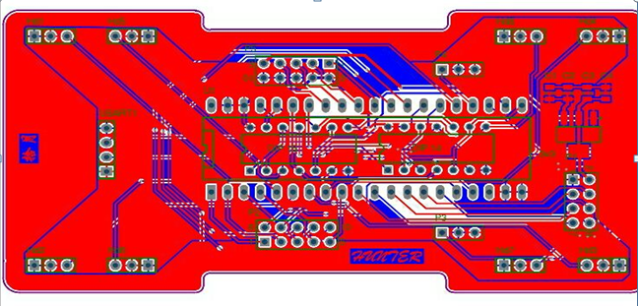
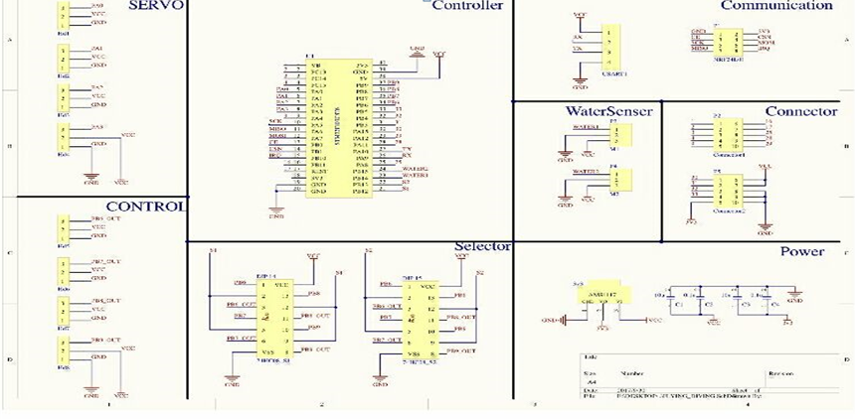
硬件电路设计
电机驱动电路设计
电
在设计中采用无刷电调，设置400hz频率，因为400hz的周期是2.5ms ,而电调的中油门的范围是1.0-20ms之间，也就是1.1-1.9ms 。所以400hz频率是最接近这个范围的。
无线收发电路设计
在设计中引入无线参数给定的思想, 设计了无线收发电路, 采用n RF24L01无线模块实现数据的无线收发。
路

Slide 17
项目展示

Slide 18

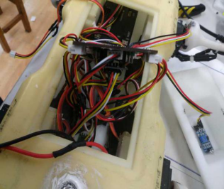
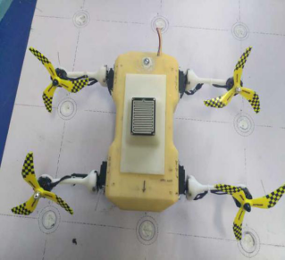
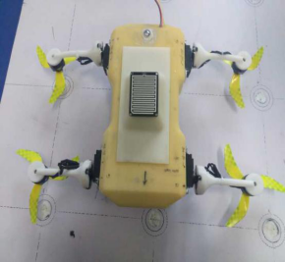
项目成果展示

Slide 19

运动方式展示

Slide 20

感谢聆听

